Slide 1
グシャの世界史探究授業 ヨーロッパ③
ビザンツ帝国
（東ローマ帝国）の成立
ビザンツ帝国は、なぜ西欧とは対照的に
繁栄することができたのか？

Slide 2
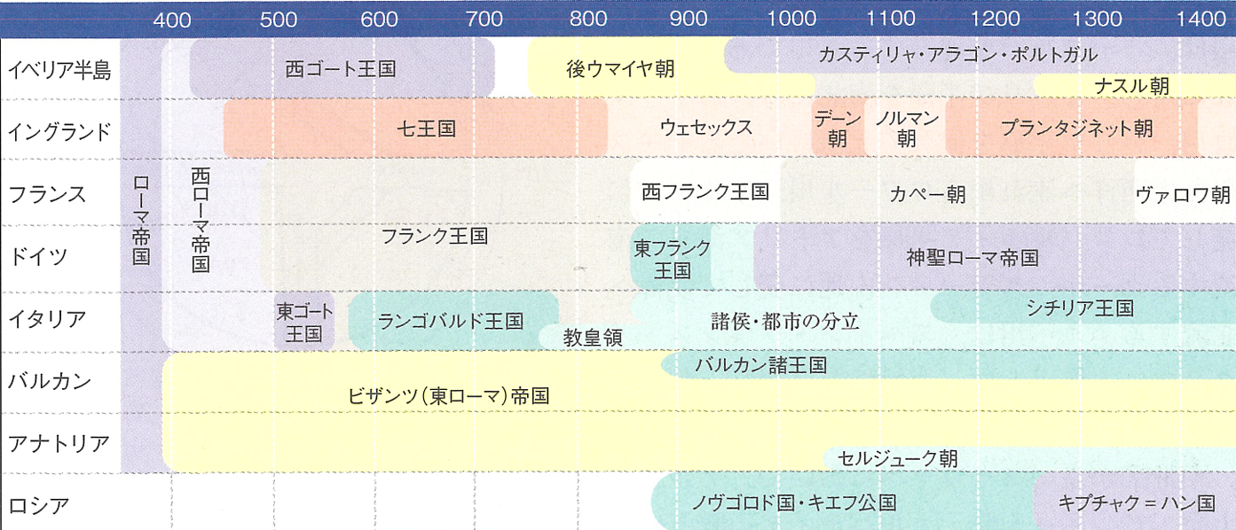
ここ！
資料：『詳説世界史研究』山川出版社

Slide 3
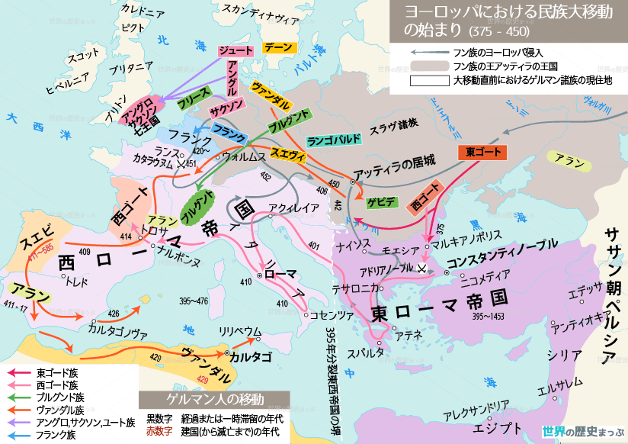
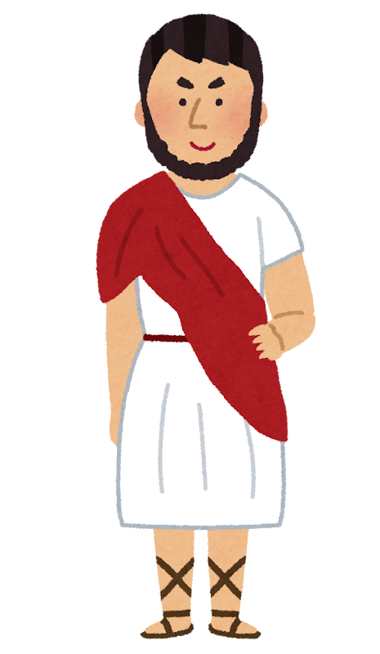
なぜビザンツ帝国と呼ばれるようになったのか？
多数のギリシア人が居住
ラテン語 → ギリシア語
「ビザンツ帝国」と呼称
ビザンツ帝国
ギリシア古典文化の浸透
旧来のローマ帝国と区別するため

Slide 4
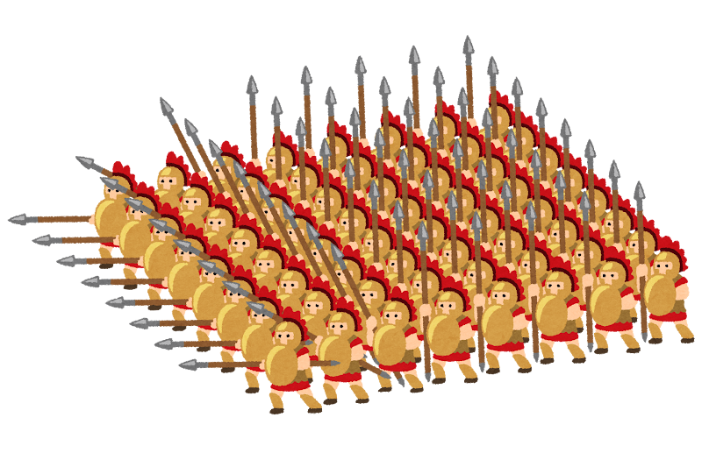
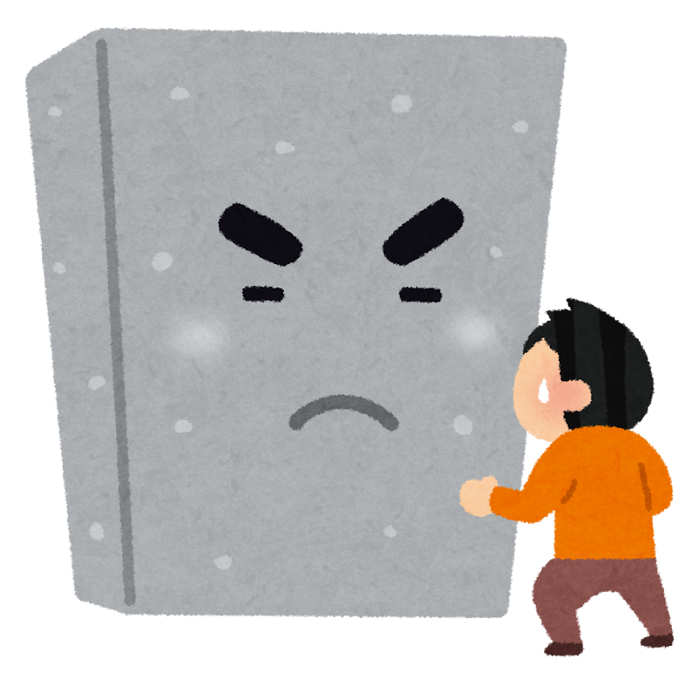
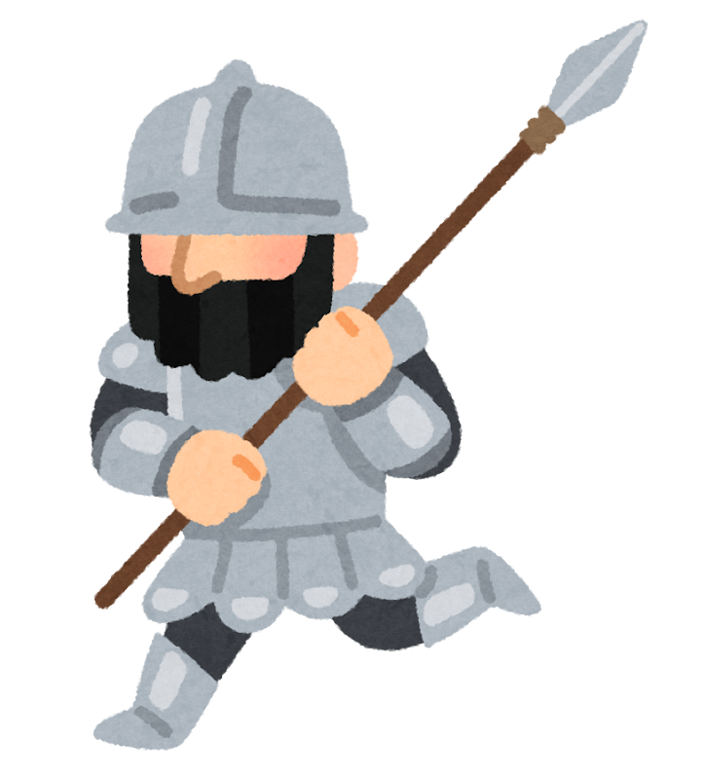
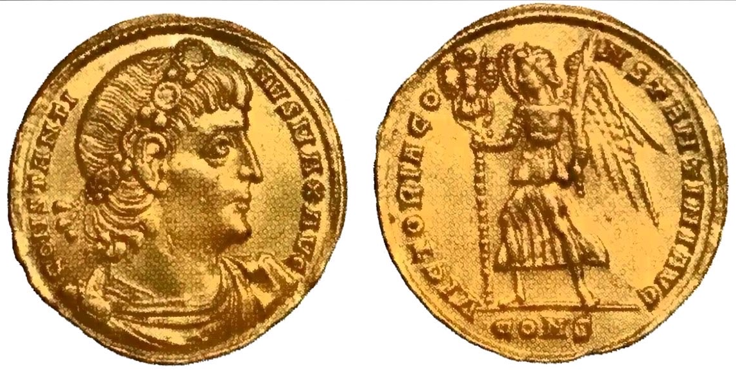
なぜゲルマン人の大移動の打撃を受けなかったのか？
①軍事力と防衛力
軍隊の整備
強固な城壁
②地理的条件
ゲルマン人が西進
西ローマ帝国に侵入
③外交力
ゲルマン人を傭兵として利用
これらを支えたのが…
④財政力
世界最大の交易都市
東西交易の中心地
… 都コンスタンティノープルの繁栄
ソリドゥス金貨の流通
潤沢な財政
（ギリシア語：ノミスマ）

Slide 5
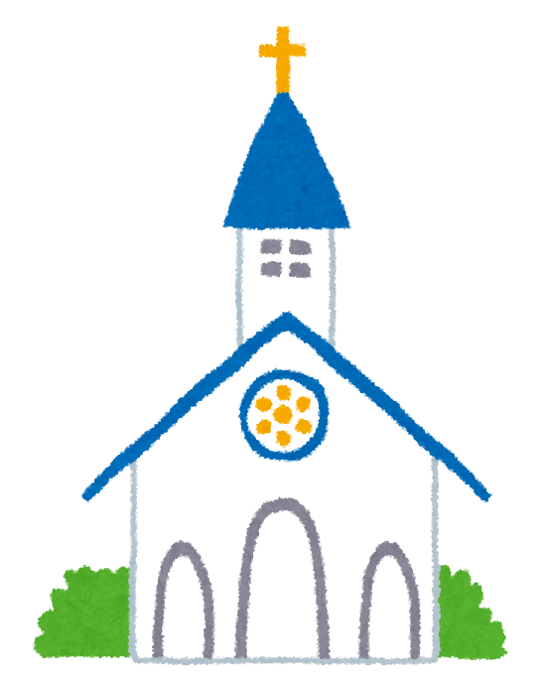
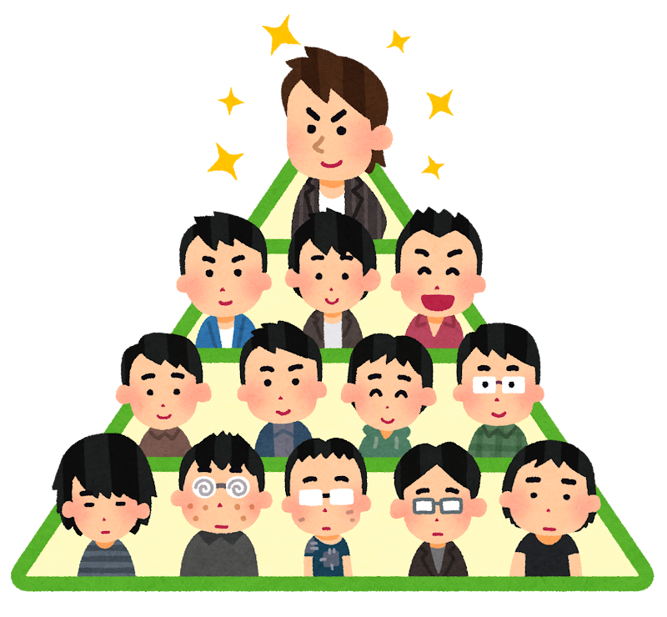
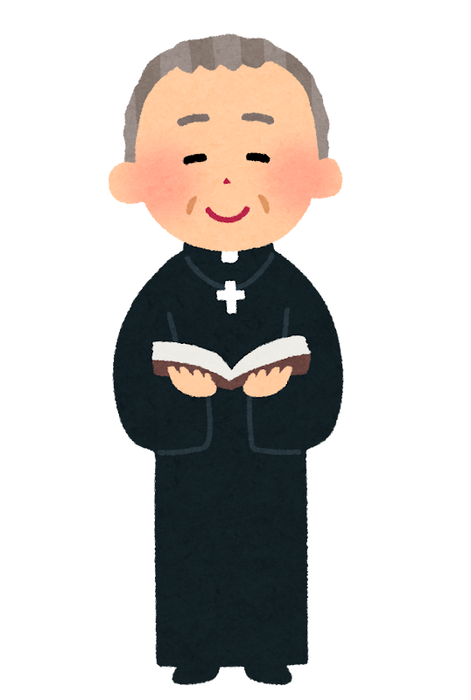
コンスタンティノープル教会
キリスト教
五本山の一つ
ローマ教会と同等の地位
ギリシア文化の影響
典礼も
ギリシア語
「正統」を主張
ギリシア正教会
と呼称
ローマ教会と区別するため

Slide 6
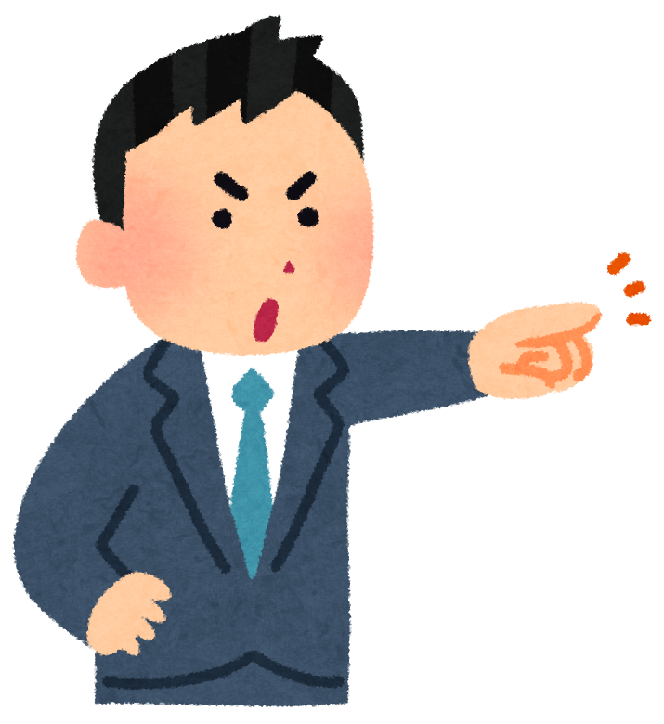
皇帝
ギリシア正教会
政治面担当
管理
宗教面担当
キリストの代理人
として統治
皇帝の保護で発展
政治・宗教の両方で
皇帝は絶大な権力
東欧やロシアなど
に波及

Slide 7
ビザンツ帝国（東ローマ帝国）の成立
成立とギリシア化
・ビザンツ帝国 … テオドシウス帝死後の東西分裂で誕生
（東ローマ帝国）
→ ギリシア文化の影響を受ける
ゲルマン人の大移動の影響
・大きな打撃を受けなかった
→ ①軍事力、防衛力 ②地理的条件 ③外交力 ④財政力
・コンスタンティノープルを中心に東西交易で発展
ビザンツ帝国とギリシア正教会
→ ソリドゥス金貨の流通
・コンスタンティノープル教会
→ ギリシア化によって「ギリシア正教会」に
・皇帝はギリシア正教会と結びついて絶大な権力者として君臨

